Slide 1

Machine Learning
para Humanos

Slide 2

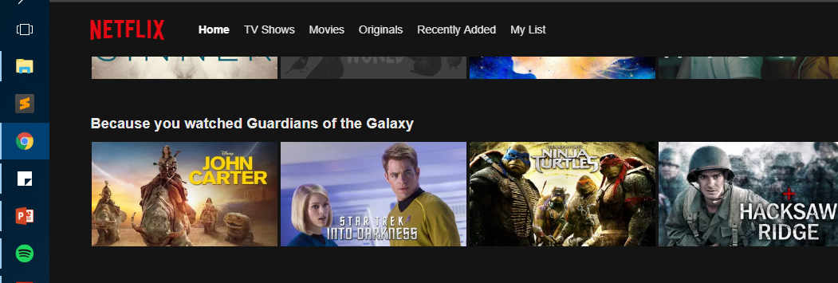

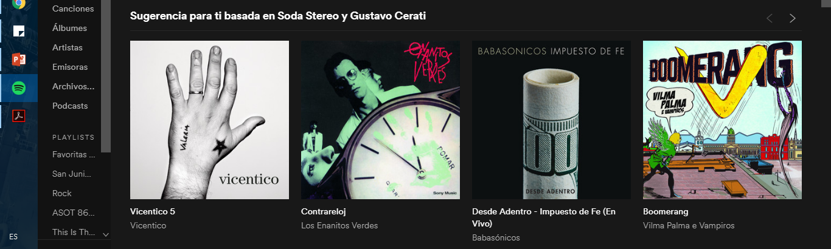
¿Alguna vez se han preguntado como es que Spotify les recomienda canciones, Facebook les muestra publicidad o Netflix les recomienda películas?

Slide 3
Objetivos
Introducir los conceptos aplicados en la ciencia de datos
Conocer las herramientas de Análisis de datos disponibles
Entender la metodología de desarrollo de Modelos predictivos

Slide 4
Un poco de historia…

Slide 5

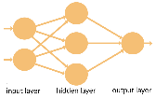
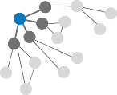



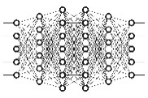

1950
1950
Test de Turing
Alan Turing plantea un test para probar la inteligencia de una máquina igual o similar al de un humano, lo que ahora conocemos como la prueba de Turing.
1958
Primera Red Neuronal
Frank Rosenblatt diseña la primera red neuronal basada en hardware.
1967
Algoritmo KNN
Se desarrolla el algoritmo KNN (K nearest Neighbor) el cual fue el primer algoritmo para detectar de patrones.
1981
Explanation Base Learning
Gerald Dejong introduce el concepto de EBL, donde un computador crea reglas generales a partir de datos.
1997
Deep Blue/ Big Data
El ordenador Deep Blue de IBM, vence al campeon de ajedrez Gary Kaspárov.
El termino “Big Data” fue usado por primera vez en un articulo por investigadores de la Nasa.
2000
2003
Amount of Data
La cantidad de información digital creado por las computadoras y los sistemas de información sobrepasaron la cantidad de datos creado en toda la historia de la humanidad.
2003
Launch of Journal of Data Science: “By ‘Data Science’ we mean almost everything that has something to do with data
2006
Arquitectura Hadoop
Es desarrollado debido a la gran cantidad de datos provenientes de la web.
2006
Deep learning
Geoffrey Hinton presenta el concepto de aprendizaje profundo para el reconocimiento de imagenes y videos.

Slide 6








2010
2011
Google Brain
Google Brain es creado por Jeff Dean de Google y Andrew Ng, profesor de la Universidad de Standford y creador de Coursera.
2011
Watson IBM
IBM’S Watson escanea y analiza 4 terabytes de datos en segundos para vencer a sus competidores en jeopardy.
2010
#DataScience
El termino Data Science se habia vuelto muy popular, siendo uno de los roles más solicitados,. Presentandose este tema en muchas conferencias y meetups.
2012
United States
El gobierno de Obama anuncia una serie de programas enfocados en la investigacion de Big Data, que consistia en 84 programas en 6 departamentos.
2015
Google #ChatBots
Entrena un chat bot capaz de conversar convincentemente, basado en hechos.
2015
Amazon/ Open AI
Lanza su propia plataforma de Machine Learning.
Open AI compañia de investigacion de Inteligecia Artifical es creada.
2016
Google AlphaGo
Vence al mejor jugador del Juego Go, un juego con un grado de complejidad mayor al ajedrez.
2017
Open AI Playing
Derrota a los mejores jugadores de un juego de estrategia en línea.
2014
Facebook
Desarrolla Deep Face, un algoritmo capaz de reconocer individuos en fotos.

Slide 7
Data Science
Computer
Science
El término Data Science se vuelve popular al combinarse con tecnología de Big Data que abrió puertas a la explotación de grandes repositorios de datos en diferentes formatos y una velocidad mucho mayor.
Big Data

Slide 8
Data Science
No existe una definición exacta de lo que realmente abarca la ciencia de datos, tiene una variedad de definiciones y alcances.
Es el estudio de un problema que tiene como principal recurso bases inmensas de conocimiento(datos), a partir de estos generan hipótesis para resolver problemas.
Matemática
Estadística
Negocio
Es la combinación de múltiples disciplinas y ciencias como lo es la estadística, matemática, programación y el conocimiento del negocio bajo una metodología que sigue el método científico.
Programación
Comunicación

Slide 9
Inteligencia Artifical, Machine Learning y Deep Learning
Artificial
Intelligence
Machine
Learning
Deep Learning

Slide 10
Machine Learning
“Machine Learning es el entrenamiento de
un modelo con diferentes experiencias
para crear reglas generales que apliquen
a datos muy similares.”
Ejemplos prácticos
Llamadas de los Call Center
Ofertas de pollos a la brasa en Facebook
Ofertas de productos relacionados a los que compraste.
Analizando datos historicos llamados “datos de entrenamiento”, el modelo de machine learning encuentra patrones y los utiliza para aprender y realizar predicciones de nuevos elementos.
Aprendizaje
Supervisado
“Es el campo de la ciencia de datos, donde las máquinas pueden aprender de los datos , sin necesidad de ser programadas.”
Machine Learning
Aprendizaje
No Supervisado

Slide 11
Aprendizaje
Supervisado
¿A quienes deberíamos enviar publicidad
para que se unan a CodeHunters Lab?
En el aprendizaje supervisado se tiene el valor a predecir como parte de la data de entrenamiento.
La variable a predecir la denominamos Target , la cual define dos tipos de problema:
Clasificación:
Binaria: Spam, No Spam
Multiclass:
Regresión:
Precio de Casas, Distancia, velocidad
Año | Edad | Comas | Grado Académico | Envió Solicitud
2017 | 25 | Si | Superior | Si
2017 | 18 | Si | Secundaria | Si
… | … | … | … | …
2017 | 13 | No | Primaria | No
Training
atributos
target

Slide 12




Clasificación Aprendizaje Supervisado
Training
$$A=πr^{2}$$
Test
Despliegue
(12+12)
If x== y then
$$a^{2}+b^{2}=c^{2}$$
Spam
Correos
Spam
Correos
Correos

Slide 13













Clasificación Aprendizaje Supervisado
planeta
estrella
planet

Slide 14







Regresión Aprendizaje Supervisado
Training
Test
Despliegue
Precio
de casas
Predecir el precio de
una casa nueva

Slide 15
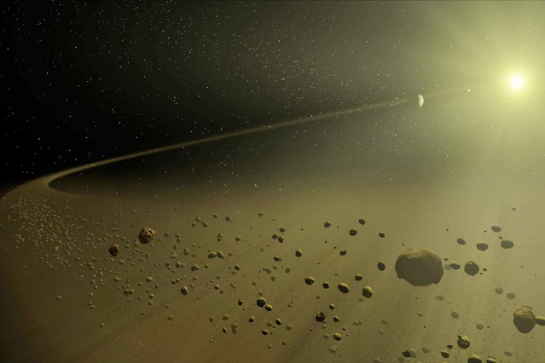
MIT
Machine-learning system uses physics principles to augment data from NASA crowdsourcing project.
En base a resultados de un proyecto que buscaba rastros de sistemas solares en formación a través de la identificación discos circunestelares, los científicos de la Nasa entrenaron un sistema de machine learning que pueda identificar estos discos circunestelares.
Además el sistema también fue entrenado para calcular la probabilidad encontrar exoplanetas y así facilitar a los científicos en estudiar esos sistemas planetarios de los miles de millones que existen.
El articulo menciona que hay cerca de 750 millones de planetas por evaluar,

Slide 16
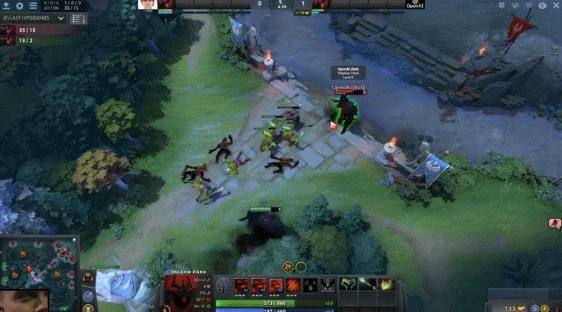
Bot derrota a jugador profesional de Dota 2.
Un bot desarrollado por Open AI gano en una partida 1 vs1 en el juego de estrategia Dota2.
El bot utilizando inteligencia artificial, entreno miles de veces jugando en diferentes situaciones y aprendiendo los trucos que el juego implica.
Según el articulo el bot estuvo entrenando 2 semanas seguidas sin parar, preparándose para el evento principal.

Slide 17


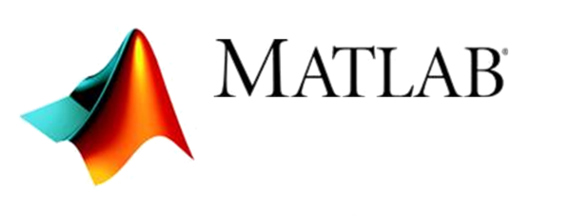








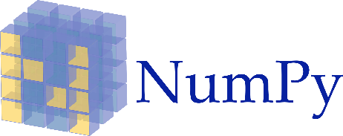


Data scientist
Data Engineer
Python

Slide 18
Metodología CRISP-DM
Conocimiento del negocio
Entendimiento
de los Datos
Preparación
de los datos
Despliegue
Evaluación
Modeling

Slide 19
Librerias
Numpy
Operaciones con vectores, Matrices
MatplotLib, Seaborn, Bokeh
Visualización de datos
Scipy
Test Estadísticos, funciones Aritméticas
Pandas
Manejo de archivos(Excel, CSV, txt, SPSS Files)
Scikit-Learn
Para preprocesamiento de datos
Creación de Modelos predictivos

Slide 20
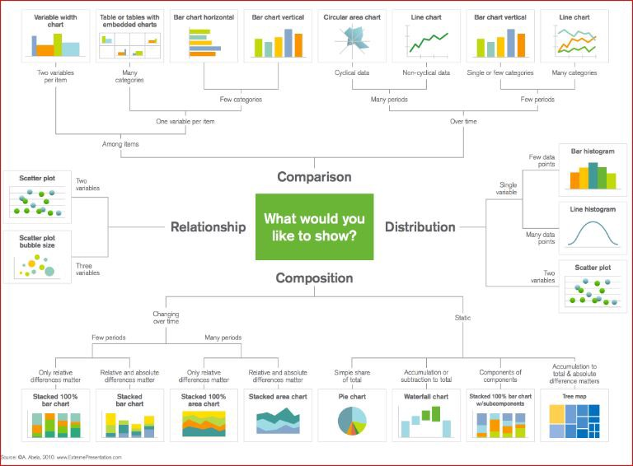
Comparacion
¿Que te gustaría visualizar?
Relación
Distribución
Composición
A través del tiempo
Estático
Pocos periodos
Muchos periodos

Slide 21


Recuerda que un Data Scientist trabaja en equipo no es una única persona que lo sabe todo.

Slide 22








Online Platforms

Slide 23


Instalación jupyter Lab
Ubuntu
Abrir terminal
ejecutar
pip install jupyterlab
jupyter serverextension enable --py jupyterlab --sys-prefix
Jupyter lab
1. Instalar virtualenv
Abrir cmd
pip install virtualenv
pip install virtualenvwrapper-win
mkvirtualenv <namevirtual>
2. Activar virtualenv y
abrir Jupyter lab
Abrir cmd
virtualenv <ruta\namevirtual>
<namevirtualenv\Scripts\activate
3. Instalar Jupyter lab
pip install jupyterlab
4. Lanzar Jupyter Lab
jupyter lab

Slide 24

Titanic Dataset

Slide 25
Bibliografía
http://news.mit.edu/2018/computer-searches-telescope-data-evidence-distant-planets-0330
https://www.kdnuggets.com/2017/03/data-science-data-scientist-do.html
http://www.mastersindatascience.org/blog/data-science-at-nasa/
Data Science for Business. Foster Provost
https://www.winshuttle.com/big-data-timeline/
http://dataconomy.com/2016/03/beginners-guide-history-data-science/
https://www.datasciencecentral.com/profiles/blogs/evolution-of-machine-learning-infographics
https://www.datacamp.com/community/tutorials/learn-data-science-infographic

